Slide 1
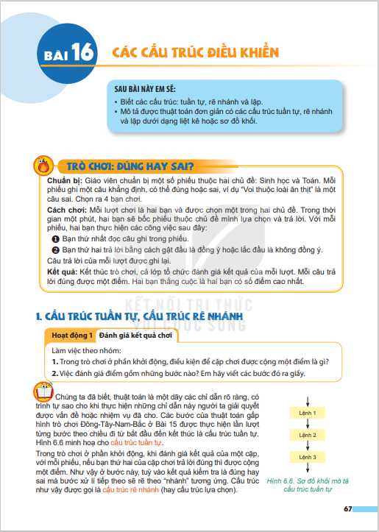
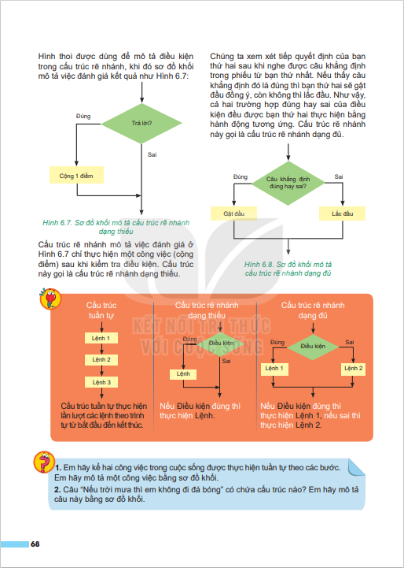
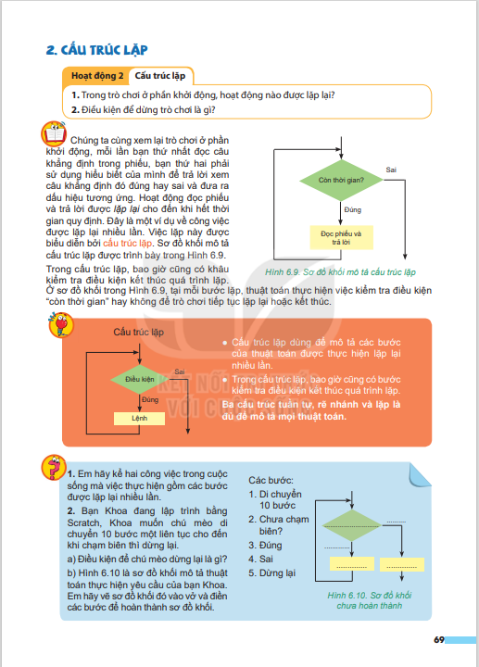
KHỞI ĐỘNG
2
Thực hiện
1
Chuyển giao
Notes:
Vậy thì Hôm nay Thầy và trò chúng ta cùng tìm hiểu bài học CẤU TRÚC ĐIỀU KHIỂN để Giúp bạn An biết cách biểu diễn các cấu trúc tần tự, rẽ nhánh, và lặp trong Scratch nhé.

Slide 2
TIẾT 29 - BÀI 14:
CẤU TRÚC ĐIỀU KHIỂN
Giáo viên: Vũ Quốc Thịnh

Slide 3
CHÚ THÍCH
2
Thực hiện
nhiệm vụ
1
Chuyển giao
nhiệm vụ
HĐ
cá nhân
HĐ
cặp đôi
HĐ
nhóm

Slide 4
1
Các cấu trúc điều khiển cơ bản
a. Cấu trúc tuần tự
Em hãy mô tả kịch bản của trò chơi Đoán số dưới dạng một thuật toán
05:00
04:59
04:58
04:57
04:56
04:55
04:54
04:53
04:52
04:51
04:50
04:49
04:48
04:47
04:46
04:45
04:44
04:43
04:42
04:41
04:40
04:39
04:38
04:37
04:36
04:35
04:34
04:33
04:32
04:31
04:30
04:29
04:28
04:27
04:26
04:25
04:24
04:23
04:22
04:21
04:20
04:19
04:18
04:17
04:16
04:15
04:14
04:13
04:12
04:11
04:10
04:09
04:08
04:07
04:06
04:05
04:04
04:03
04:02
04:01
04:00
03:59
03:58
03:57
03:56
03:55
03:54
03:53
03:52
03:51
03:50
03:49
03:48
03:47
03:46
03:45
03:44
03:43
03:42
03:41
03:40
03:39
03:38
03:37
03:36
03:35
03:34
03:33
03:32
03:31
03:30
03:29
03:28
03:27
03:26
03:25
03:24
03:23
03:22
03:21
03:20
03:19
03:18
03:17
03:16
03:15
03:14
03:13
03:12
03:11
03:10
03:09
03:08
03:07
03:06
03:05
03:04
03:03
03:02
03:01
03:00
02:59
02:58
02:57
02:56
02:55
02:54
02:53
02:52
02:51
02:50
02:49
02:48
02:47
02:46
02:45
02:44
02:43
02:42
02:41
02:40
02:39
02:38
02:37
02:36
02:35
02:34
02:33
02:32
02:31
02:30
02:29
02:28
02:27
02:26
02:25
02:24
02:23
02:22
02:21
02:20
02:19
02:18
02:17
02:16
02:15
02:14
02:13
02:12
02:11
02:10
02:09
02:08
02:07
02:06
02:05
02:04
02:03
02:02
02:01
02:00
01:59
01:58
01:57
01:56
01:55
01:54
01:53
01:52
01:51
01:50
01:49
01:48
01:47
01:46
01:45
01:44
01:43
01:42
01:41
01:40
01:39
01:38
01:37
01:36
01:35
01:34
01:33
01:32
01:31
01:30
01:29
01:28
01:27
01:26
01:25
01:24
01:23
01:22
01:21
01:20
01:19
01:18
01:17
01:16
01:15
01:14
01:13
01:12
01:11
01:10
01:09
01:08
01:07
01:06
01:05
01:04
01:03
01:02
01:01
01:00
00:59
00:58
00:57
00:56
00:55
00:54
00:53
00:52
00:51
00:50
00:49
00:48
00:47
00:46
00:45
00:44
00:43
00:42
00:41
00:40
00:39
00:38
00:37
00:36
00:35
00:34
00:33
00:32
00:31
00:30
00:29
00:28
00:27
00:26
00:25
00:24
00:23
00:22
00:21
00:20
00:19
00:18
00:17
00:16
00:15
00:14
00:13
00:12
00:11
00:10
00:09
00:08
00:07
00:06
00:05
00:04
00:03
00:02
00:01
00:00
TG
Notes:
Em hãy mô tả kịch bản của trò chơi đoán số dưới dạng một thuật toán.

Slide 5
1
Các cấu trúc điều khiển cơ bản
1
Bắt đầu.
2
Gán cho số bí mật một giá trị ngẫu nhiên trong khoảng từ 1 đến 100.
3
Hỏi và nhận giá trị từ bàn phím, lưu vào biến trả lời.
4
Hiển thị số bí mật trong 2 giây.
5
Hiển thị trả lời trong 2 giây.
6
Kết thúc
Notes:
- Kịch bản của trò chơi được mô tả bằng thuật toán như sau: bắt đầu sau đó chúng ta tạo ra 1 cái số gọi là số bí mật, số này được gán 1 giá trị ngẫn nhiên trong kho ảng từ 1 đến 100
- Tiếp theo chúng ta đưa ra 1 thông báo để người chơi nhập vào từ bàn phím số mà người chơi họ đoán và số đó được lưu vào biến trả lời
- B4: hiển thị số bí mật của chương trình để người chơi xem họ có đoán đúng ko
- B5: hiển thị số mà người chơi đoán

Slide 6
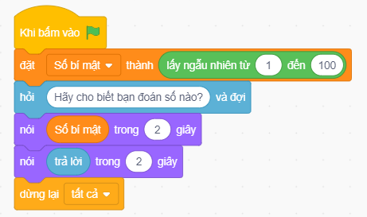
1
Các cấu trúc điều khiển cơ bản
a. Cấu trúc tuần tự
Dựa vào hình 14.1 SGK, lập trình trò chơi Đoán số
Chương trình trên biểu diễn một cấu trúc tuần tự. Trong ngôn ngữ lập trình trực quan, cấu trúc tuần tự được thể hiện bằng cách lắp ghép các khối lệnh thành phần theo đúng trình tự của các hoạt động, từ trên xuống dưới.
Notes:
Có thuật toán rồi bây giờ chúng ta dựa vào thuật toán để viết thành chương trình nhé
- tạo ra 1 cái biến là số bí mật được gán 1 giá trị ngẫn nhiên trong khoảng từ 1 đến 100
B3 câu lệnh thông báo để người chơi nhập vào từ bàn phím số mà người chơi họ đoán
- B4: hiển thị cái biến bí mật
- B5: hiển thị số mà người chơi đoán
- b6: kết thúc chương trình là câu lệnh dừng lại tất cả
-Dựa vào hình 14.1 SGK, bây giờ các nhóm sẽ tiến hành lập trình trò chơi trên máy của nhóm mình. Thầy mời 1 bạn lên lập trình trên máy của thầy

Slide 7
1
Các cấu trúc điều khiển cơ bản
b. Cấu trúc rẽ nhánh
Chương trình của cấu trúc tuần tự chưa kiểm tra được việc nhập số đã đúng với số bí mật hay chưa. Để thực hiện được điều đó, ta cần bổ sung cấu trúc rẽ nhánh vào chương trình. Em có thể thay thế các thao tác hiển thị trong kịch bản trên bằng thao tác so sánh 2 số và cho biết giá trị của biến trả lời bằng, thấp hơn hay cao hơn giá trị của biến số bí mật
Viết ra các trường hợp có thể xảy ra sau khi nhập một số vào biến trả lời vào phiếu học tập số 1
Notes:
Viết ra các trường hợp có thể xảy ra sau khi nhập một số vào biến trả lời

Slide 8
1
Các cấu trúc điều khiển cơ bản
b. Cấu trúc rẽ nhánh
- Các trường hợp:
+ Nếu trả lời bằng số bí mật thì thông báo: “HOAN HÔ!”
+ Nếu trả lời nhỏ hơn số bí mật thì thông báo: “QUÁ THẤP!”
+ Nếu trả lời lớn hơn số bí mật thì thông báo: “QUÁ CAO!”
Từ các trường hợp vừa liệt kê, hãy xây dựng sơ đồ khối mô tả thuật toán so sánh hai giá trị trả lời và số bí mật vào giấy A1
05:00
04:59
04:58
04:57
04:56
04:55
04:54
04:53
04:52
04:51
04:50
04:49
04:48
04:47
04:46
04:45
04:44
04:43
04:42
04:41
04:40
04:39
04:38
04:37
04:36
04:35
04:34
04:33
04:32
04:31
04:30
04:29
04:28
04:27
04:26
04:25
04:24
04:23
04:22
04:21
04:20
04:19
04:18
04:17
04:16
04:15
04:14
04:13
04:12
04:11
04:10
04:09
04:08
04:07
04:06
04:05
04:04
04:03
04:02
04:01
04:00
03:59
03:58
03:57
03:56
03:55
03:54
03:53
03:52
03:51
03:50
03:49
03:48
03:47
03:46
03:45
03:44
03:43
03:42
03:41
03:40
03:39
03:38
03:37
03:36
03:35
03:34
03:33
03:32
03:31
03:30
03:29
03:28
03:27
03:26
03:25
03:24
03:23
03:22
03:21
03:20
03:19
03:18
03:17
03:16
03:15
03:14
03:13
03:12
03:11
03:10
03:09
03:08
03:07
03:06
03:05
03:04
03:03
03:02
03:01
03:00
02:59
02:58
02:57
02:56
02:55
02:54
02:53
02:52
02:51
02:50
02:49
02:48
02:47
02:46
02:45
02:44
02:43
02:42
02:41
02:40
02:39
02:38
02:37
02:36
02:35
02:34
02:33
02:32
02:31
02:30
02:29
02:28
02:27
02:26
02:25
02:24
02:23
02:22
02:21
02:20
02:19
02:18
02:17
02:16
02:15
02:14
02:13
02:12
02:11
02:10
02:09
02:08
02:07
02:06
02:05
02:04
02:03
02:02
02:01
02:00
01:59
01:58
01:57
01:56
01:55
01:54
01:53
01:52
01:51
01:50
01:49
01:48
01:47
01:46
01:45
01:44
01:43
01:42
01:41
01:40
01:39
01:38
01:37
01:36
01:35
01:34
01:33
01:32
01:31
01:30
01:29
01:28
01:27
01:26
01:25
01:24
01:23
01:22
01:21
01:20
01:19
01:18
01:17
01:16
01:15
01:14
01:13
01:12
01:11
01:10
01:09
01:08
01:07
01:06
01:05
01:04
01:03
01:02
01:01
01:00
00:59
00:58
00:57
00:56
00:55
00:54
00:53
00:52
00:51
00:50
00:49
00:48
00:47
00:46
00:45
00:44
00:43
00:42
00:41
00:40
00:39
00:38
00:37
00:36
00:35
00:34
00:33
00:32
00:31
00:30
00:29
00:28
00:27
00:26
00:25
00:24
00:23
00:22
00:21
00:20
00:19
00:18
00:17
00:16
00:15
00:14
00:13
00:12
00:11
00:10
00:09
00:08
00:07
00:06
00:05
00:04
00:03
00:02
00:01
00:00
TG
Notes:
HOẠT ĐỘNG NHÓM: Từ các trường hợp vừa liệt kê, hãy xây dựng sơ đồ khối mô tả thuật toán so sánh hai giá trị trả lời và số bí mật vào giấy A1

Slide 9
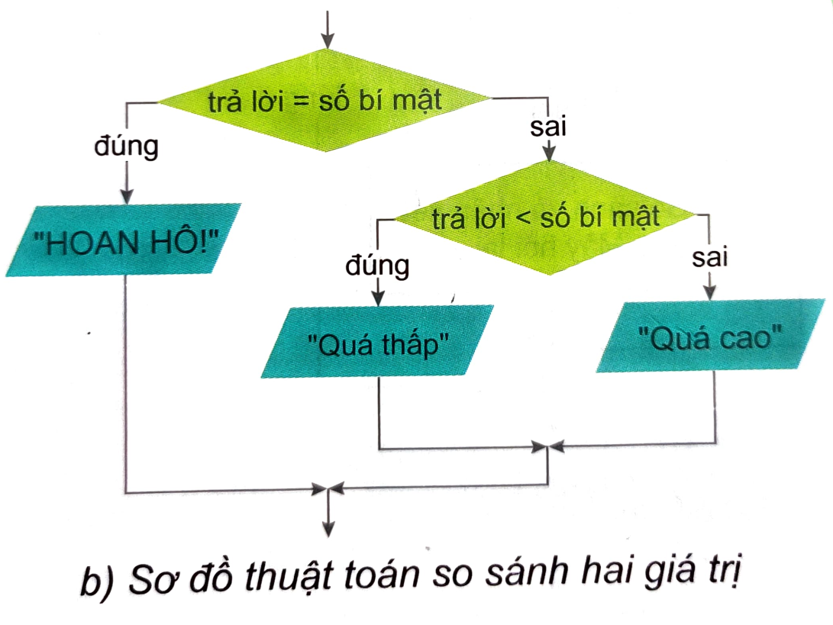
1
Các cấu trúc điều khiển cơ bản
b. Cấu trúc rẽ nhánh

Slide 10
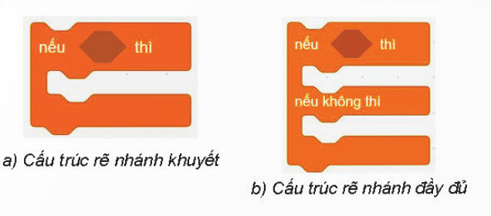
1
Các cấu trúc điều khiển cơ bản
b. Cấu trúc rẽ nhánh
Cấu trúc rẽ nhánh có 2 dạng, dạng khuyết và dạng đầy đủ. Các hình 14.3a và 14.3b lần lượt thể hiện khối lệnh rẽ nhánh khuyết và rẽ nhánh đầy đủ trong ngôn ngữ lập trình Scratch
Notes:
Cấu trúc rẽ nhánh khuyết nó chỉ xét trường hợp đúng thôi mà không xét trường hợp sai. Trong Scratch có câu lệnh là nếu thì
Cấu trúc rẽ nhánh đầy đủ nó xét cả 2 trường hợp đúng và sai. Trong Scratch dung câu lệnh là nếu thì và nếu không thì

Slide 11
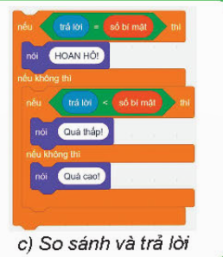
1
Các cấu trúc điều khiển cơ bản
b. Cấu trúc rẽ nhánh
Notes:
Quay trở lại với chương trình ta thấy…..
- Như vậy ta thấy Trong ngôn ngữ lập trình trực quan, cấu trúc rẽ nhánh được thể hiện bằng khối lệnh chứa 1 đk hay 1 biểu thức logic. Tùy tình huống, điều kiện này nhận giá trị đúng hay sai, chương trình sẽ định hướng đến khối lệnh tiếp theo để MT thực hiện.

Slide 12
Luyện tập
Khối lệnh rẽ nhánh đầy đủ trong ngôn ngữ lập trình Scratch
sử dụng câu lệnh như thế nào?
Lặp cho đến khi.
B. Liên tục.
C. Nếu thì.
D. Nếu thì, nếu không thì.

Slide 13
Luyện tập
Cấu trúc tuần tự được thể hiện bằng cách lắp ghép
các khối lệnh theo trình tự của các hoạt động, từ?
Dưới lên trên.
B. Từ giữa.
C. Trên xuống dưới.
D. Cả A và C đúng.

Slide 14
Hướng dẫn về nhà
- Xem lại các nội dung đã học, thực hiện lại lập trình trò chơi Đoán số theo cấu trúc tuần tự
- Đọc trước phần 2. Thực hành: Xây dựng trò chơi Đoán số

Slide 15
Hẹn gặp lại các em trong những giờ học tiếp theo!

